Slide 1

Boston Public Schools
Oficina de Aprendices de Inglés
Título: Zoom para las familias
Presentado por: Rainelda Borrero

Slide 2
Zoom
Zoom es el líder en comunicaciones de vídeo empresas modernas, con una plataforma en la nube fácil y confiable para conferencias de video y audio, chat y seminarios web.
En este tutorial lo guiaremos a través de los pasos para iniciar sesión en Zoom.

Slide 3
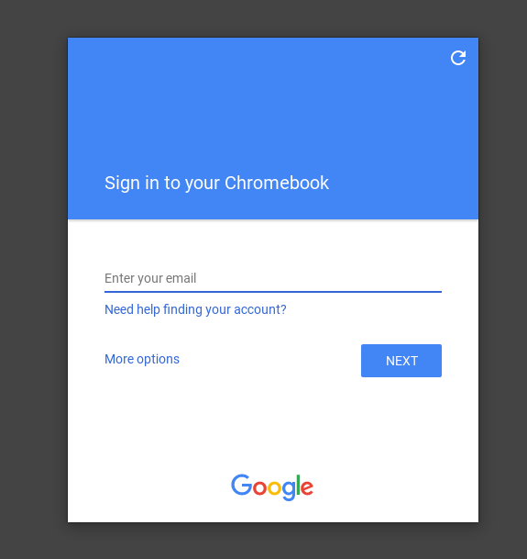
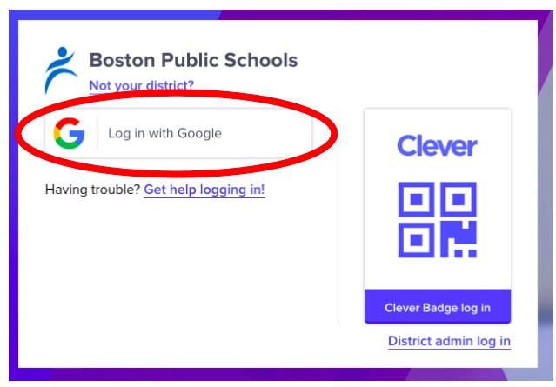
Inicie sesión con el correo electrónico de su estudiante: _______@bostonk12.org
Si no conoce el correo electrónico o la contraseña de su estudiante, comuníquese con el maestro de su estudiante.

Slide 4
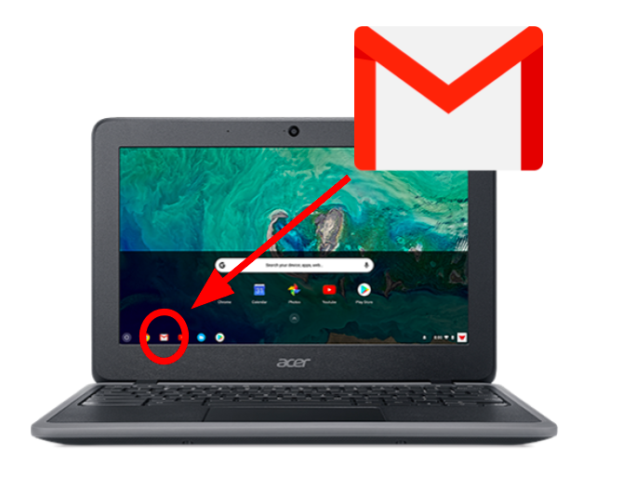
Haz clic en el ícono de Gmail.

Slide 5

Deberías estar en Gmail ahora. Busque el enlace Zoom del maestro de su hijo.
Un enlace de Zoom podría verse así:
Haga clic en el enlace para abrir la reunión.

Slide 6
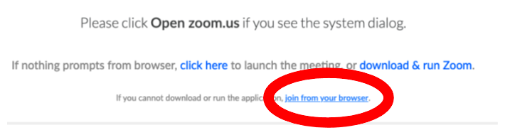
Le recomendamos que haga clic en "Unirse desde su navegador".

Slide 7
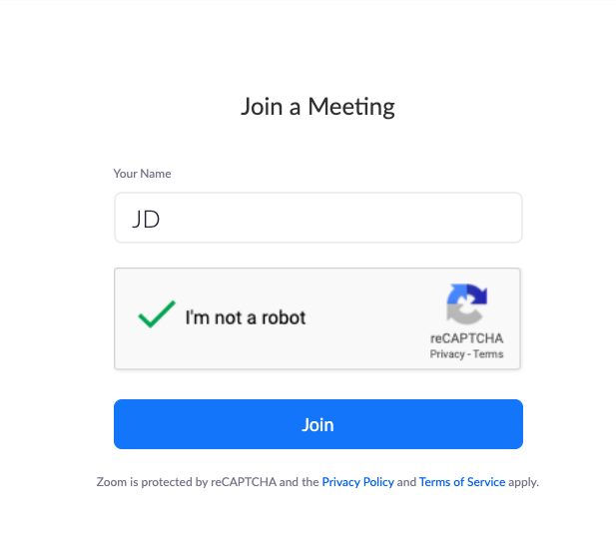
Ingrese su nombre y marque "No soy un robot" y luego únase.

Slide 8
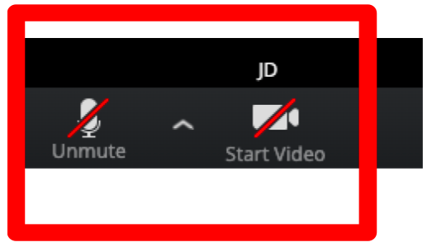
Asegúrese de que su video y audio estén funcionando.

Slide 9
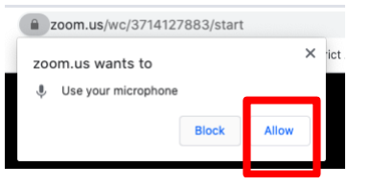
Haga clic en "Permitir" cuando solicite usar su micrófono y cámara.

Slide 10
Hay algunos controles que debes conocer.
Seguridad = controles especiales que los maestros usan para proteger a los estudiantes en la reunión Zoom
Participantes = las personas en la reunión
Dejar de silenciar = sonido activado
Silencio = sonido APAGADO
Iniciar video = video encendido
Detener video = video APAGADO

Slide 11
Compartir pantalla = compartir lo que está en la pantalla para mostrar su aprendizaje
Chat = hablar en el chat con su maestro y compañeros de clase
Más = configuración adicional
Salir de la reunión = salir de la reunión cuando haya terminado

Slide 12
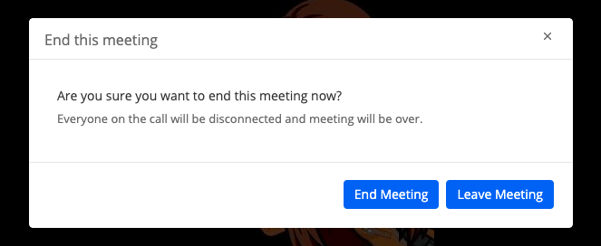
Cuando haya terminado con su reunión, haga clic en "Abandonar reunión". "Fin de la reunión" es lo que usarían los maestros porque crearon la reunión.

Slide 13

Si tiene preguntas envíe un correo electrónico a ellparentteam@bostonpublicschools.org

